Slide 1

Analiza i ostvarenje autentifikacijskih kriptografskih algoritama prijavljenih na natječaj CAESAR

Slide 2
Autentifikacijska kriptografija
Povjerljivost
Integritet
Autentičnost
Plaintext awareness
Sigurnost u slučaju chosen ciphertext napada

Slide 3
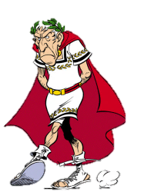
Natječaj CAESAR
Internacionalna istraživačka kriptografska zajednica
Razvijanje novih algoritama
SUPERCOP evaluator

Slide 4
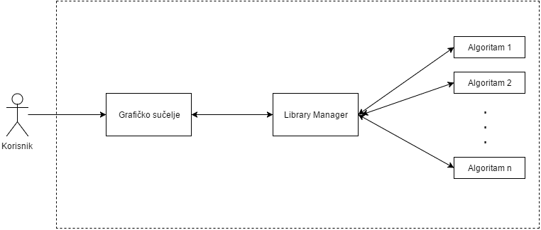
Cilj projekta
Analiza algoritama
Program
Web stranica

Slide 5
Algoritmi uključeni u projekt
Acorn
Keyak
OCB
Norx
Deoxys
Ketje
AEZ
Morus
AES-OTR
Ascon

Slide 6

Zajednički parametri
Plaintext P
Ključ K
Javni broj N
Ciphertext C
Autentifikacijski sažetak T
Dodatni podaci AD

Slide 7
Algoritmi uključeni u projekt
Acorn
Keyak
OCB
Norx
Deoxys
Ketje
AEZ
Morus
AES-OTR
Ascon
K = 16 okteta
N = 16 okteta
T = do 16 okteta
Bitovno bazirana sekvencijalna autentifikacijska enkripcija
Paralelni način rada

Slide 8
Algoritmi uključeni u projekt
Acorn
Keyak
OCB
Norx
Deoxys
Ketje
AEZ
Morus
AES-OTR
Ascon
K = nema ograničenje
N = 58/150 okteta
T = 16 okteta
Spužvasti način rada

Slide 9
Algoritmi uključeni u projekt
Acorn
Keyak
OCB
Norx
Deoxys
Ketje
AEZ
Morus
AES-OTR
Ascon
K = 16/24/32 okteta
N = 1-15 okteta
T = 16 okteta
Način rada autentifikacijske enkripcije za blokovske kriptografske algoritme

Slide 10
Algoritmi uključeni u projekt
Acorn
Keyak
OCB
Norx
Deoxys
Ketje
AEZ
Morus
AES-OTR
Ascon
K = 16-32 okteta
N = 1-15 okteta
T = 16 okteta
Bazira se na ARX algoritmima

Slide 11
Algoritmi uključeni u projekt
Acorn
Keyak
OCB
Norx
Deoxys
Ketje
AEZ
Morus
AES-OTR
Ascon
K = 16/32 okteta
N = 8-15 okteta
T = 16 okteta
Koristi AES funkciju

Slide 12
Algoritmi uključeni u projekt
Acorn
Keyak
OCB
Norx
Deoxys
Ketje
AEZ
Morus
AES-OTR
Ascon
K = 16 okteta
N = 16 okteta
T = 16 okteta
Spužvasti način rada

Slide 13
Algoritmi uključeni u projekt
Acorn
Keyak
OCB
Norx
Deoxys
Ketje
AEZ
Morus
AES-OTR
Ascon
K = 16 okteta
N = 16 okteta
T = 16 okteta
Na P se dodaje autentifikacijski blok i zatim se kriptira

Slide 14
Algoritmi uključeni u projekt
Acorn
Keyak
OCB
Norx
Deoxys
Ketje
AEZ
Morus
AES-OTR
Ascon
K = 16/32 okteta
N = 16 okteta
T = 16 okteta
Efikasan i za hardware

Slide 15
Algoritmi uključeni u projekt
Acorn
Keyak
OCB
Norx
Deoxys
Ketje
AEZ
Morus
AES-OTR
Ascon
K = 16/24/32 okteta
N = 1-15 okteta
T = 4-16 okteta
Bazira se na AES blokovskom kriptografskom algoritmu

Slide 16
Algoritmi uključeni u projekt
Acorn
Keyak
OCB
Norx
Deoxys
Ketje
AEZ
Morus
AES-OTR
Ascon
K = do16 okteta
N = do 16 okteta
T = do 16 okteta
Spužvasti način rada

Slide 17

Programsko rješenje?
Programski jezici: C i C#
Modularni dizajn programa

Slide 18
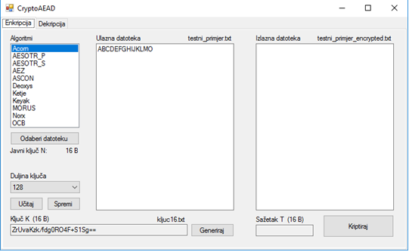
Grafičko sučelje

Slide 19
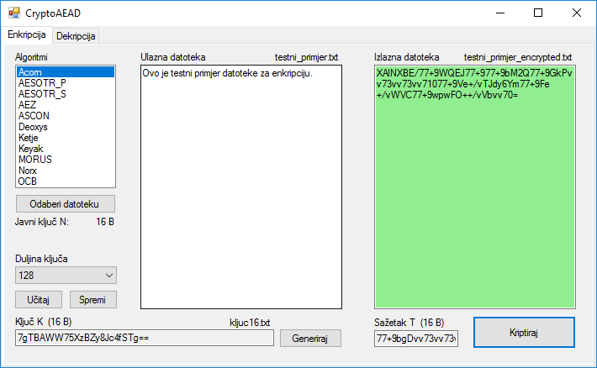
Primjer rada programa: Enkripcija

Slide 20
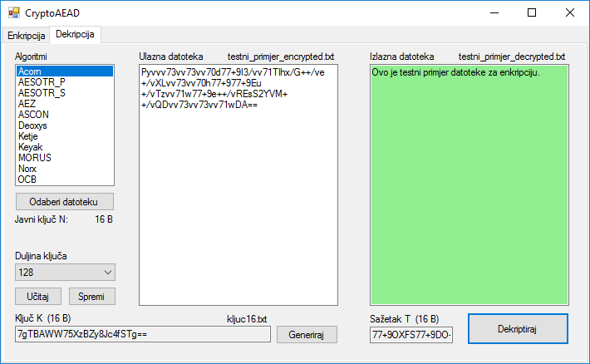
Primjer rada programa: Dekripcija

Slide 21
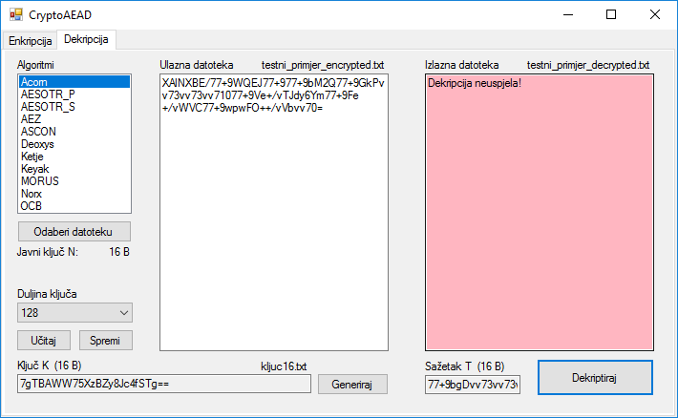
Primjer rada programa: Neuspjela dekripcija

Slide 22
U projektu sudjelovali
Abramušić Luka
Mikulić Petar
Peklar Mihael
Šoštar Anja
Višković Konrad
Žigrović Dominik
Mentor
Golub Marin
Ak. god. 2016./2017.

